Slide 3


Slide 4
MARRON

Slide 5


Slide 6
Doré

Slide 7
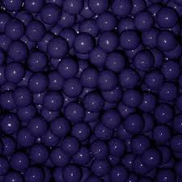

Slide 8
Bleu Marine

Slide 9


Slide 10
Argent

Slide 11
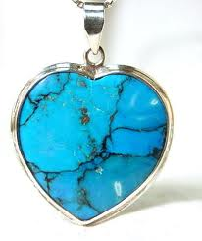

Slide 12
Turquiose

Slide 13
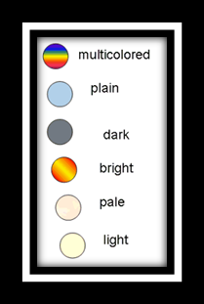

Slide 14
